Slide 1
FOTOGRAFIJA V POZNEM 19. IN ZGODNJEM 20. STOLETJU
ISKANJE STIKA S SLIKARSTVOM, PIKTORIALIZEM

Slide 2
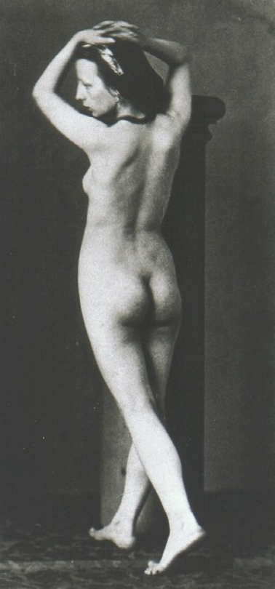
Henry Voland, Študija po naravi, 1861, kopija negativa z mokre kolodijske plošče, Narodna knjižnica, Pariz

Slide 3
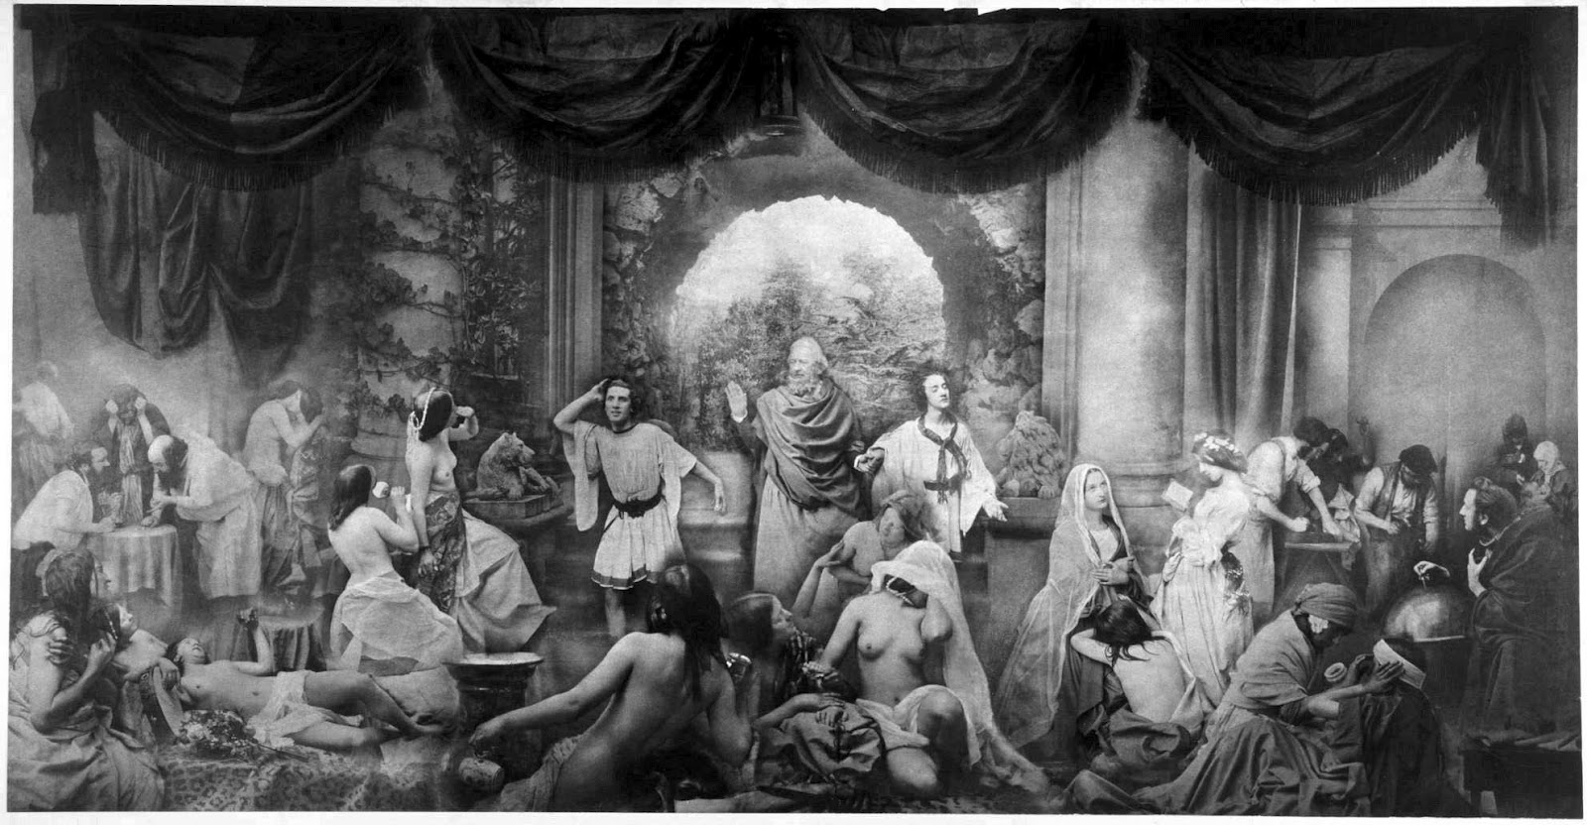
Oscar Gustav Rejlander, Dva načina življenja, 1857, odtis delov več plošč na albuminski papir, The Royal Photographic Society, Bath, Anglija

Slide 4
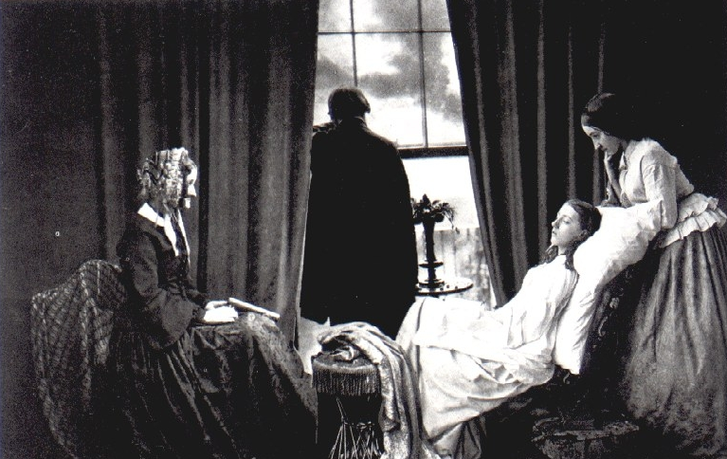
Henry Peach Robinson, Umirajoča, 1858, albuminska kopija fotokolaža, George Eastman House, Rochester, New York

Slide 5
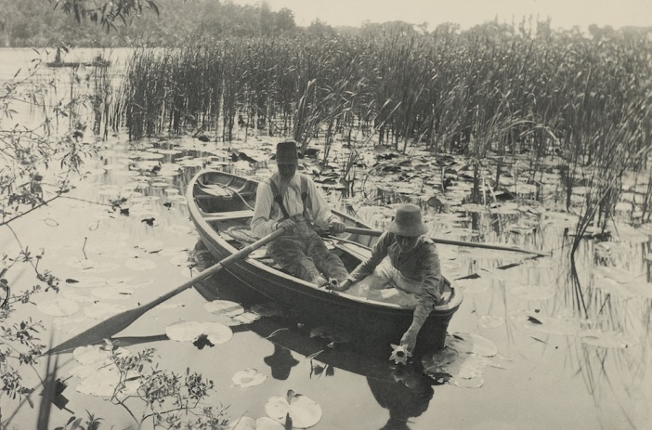
Peter Henry Emerson, Nabiranje lokvanjev, 1885, platinski tisk

Slide 6
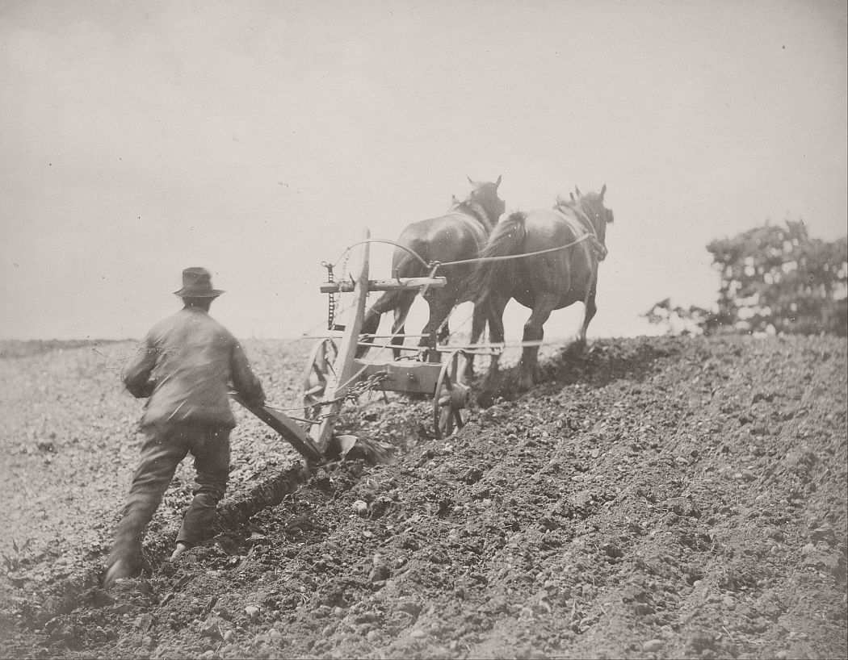
Peter Henry Emerson, Naporen vlek, ok. 1888, platinski tisk

Slide 7
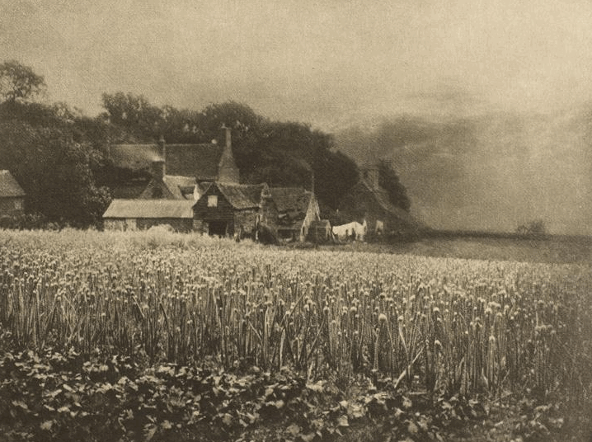
George Davison, Polje čebule, 1889, fotogravura

Slide 8
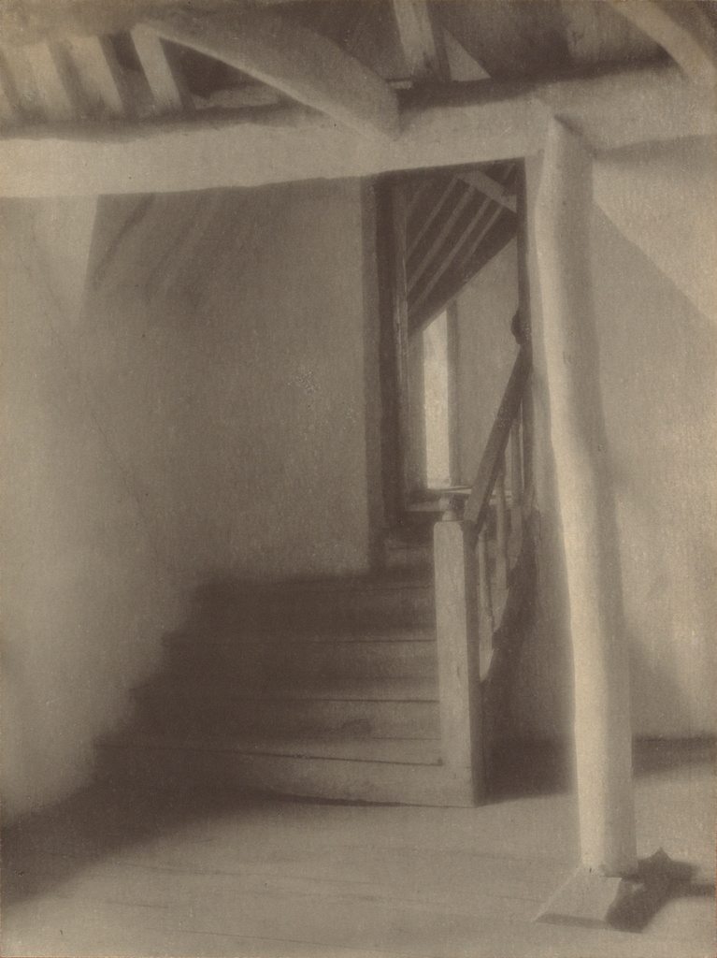
Frederick H. Evans, Podstrešje na posestvu Kelmscott, 1896, platinski tisk, Zbirka Sam Wagstaff, New York

Slide 9
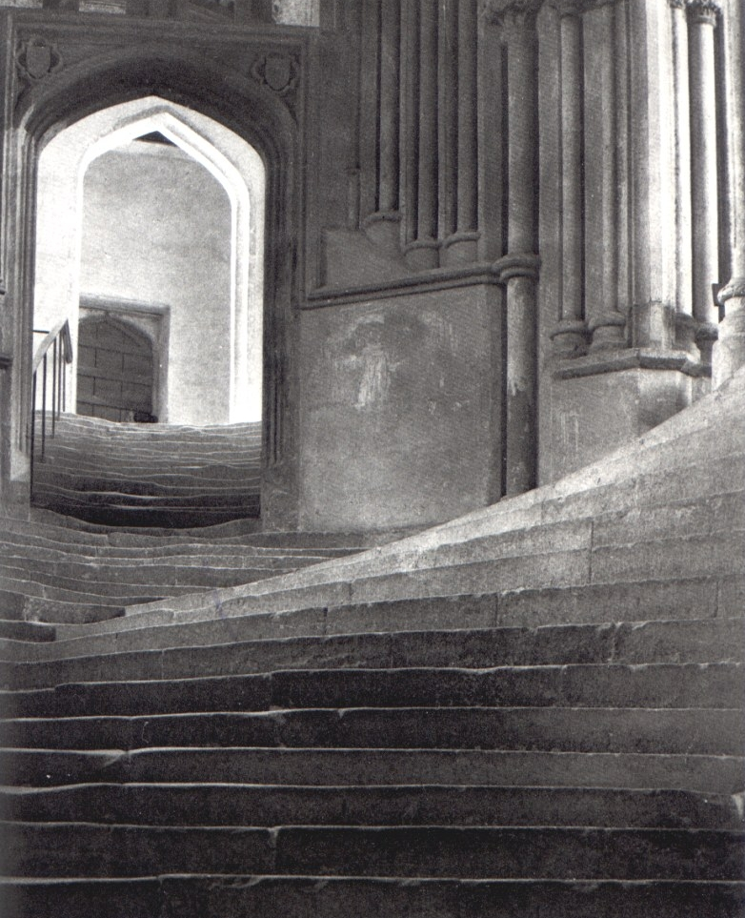
Frederick H. Evans, Morje stopnic, Katedrala v Wellsu, 1903, platinski tisk, Muzej moderne umetnosti, New York

Slide 10
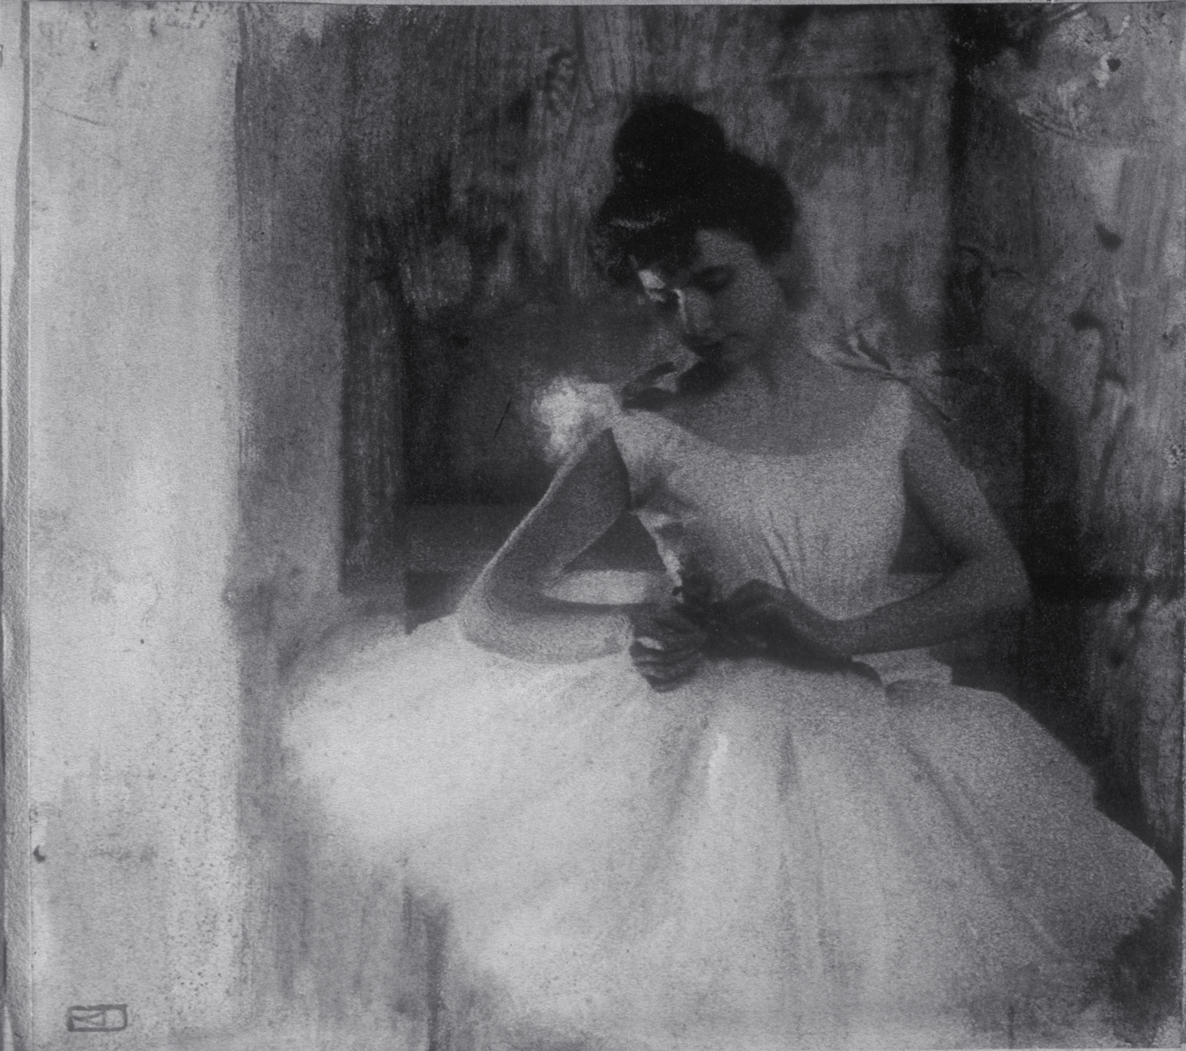
Robert Demachy, Za sceno, 1904, fotogravura iz gumijevega tiska, Metropolitanski muzej, New York

Slide 11
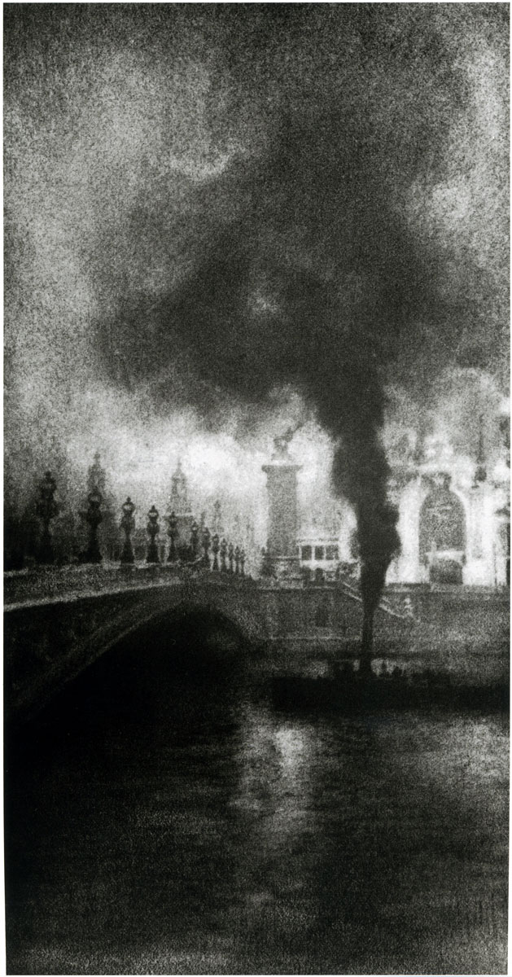
Robert Demachy, Le Grand Palais: Spomin na razstavo leta 1900, Pariz, gumijev tisk

Slide 12
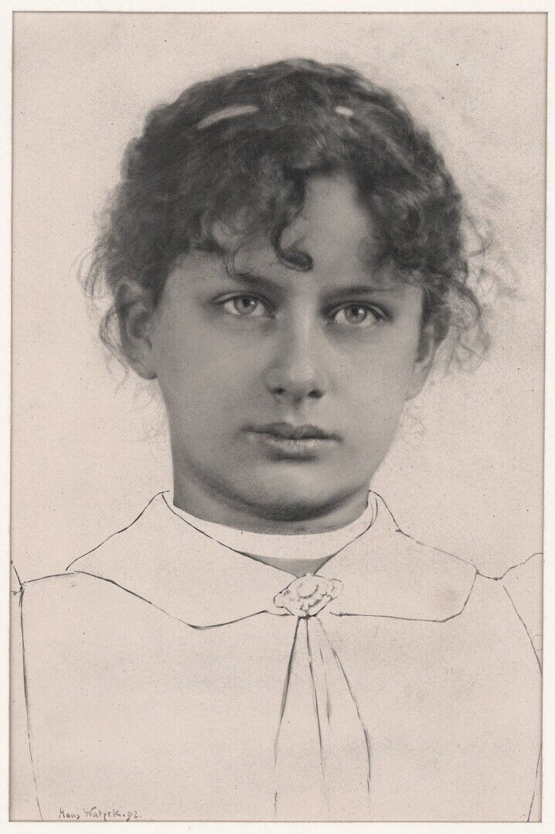
Hans Watzek, Glava dekleta, 1892, platinski tisk, Visoki državni grafični zavod za izobraževanje in raziskave, Dunaj

Slide 13
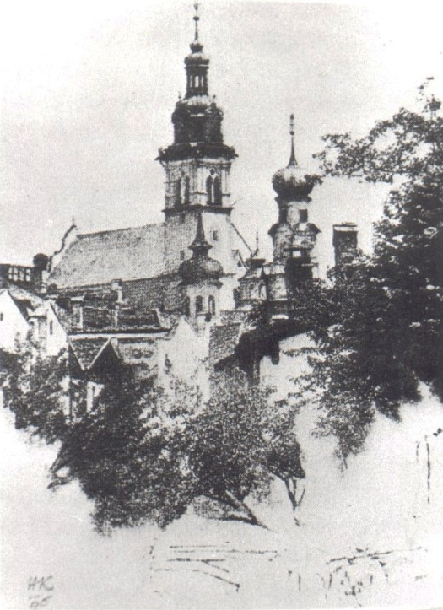
Heinrich Kühn, Brez naslova - veduta, 1896, gumijev tisk, Zbirka Agfa-Gevaert, Foto-Historama, Leverkusen

Slide 14
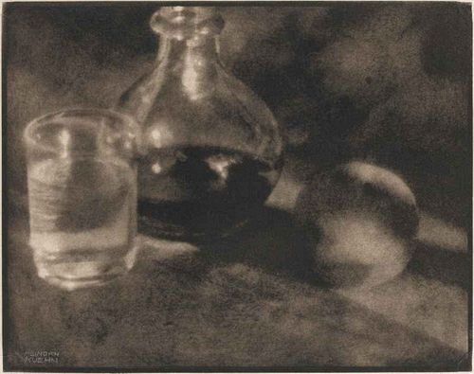
Heinrich Kühn, Brez naslova - tihožitje, ok. 1910, gumijev tisk, Zbirka Agfa-Gevaert, Foto-Historama, Leverkusen

Slide 15
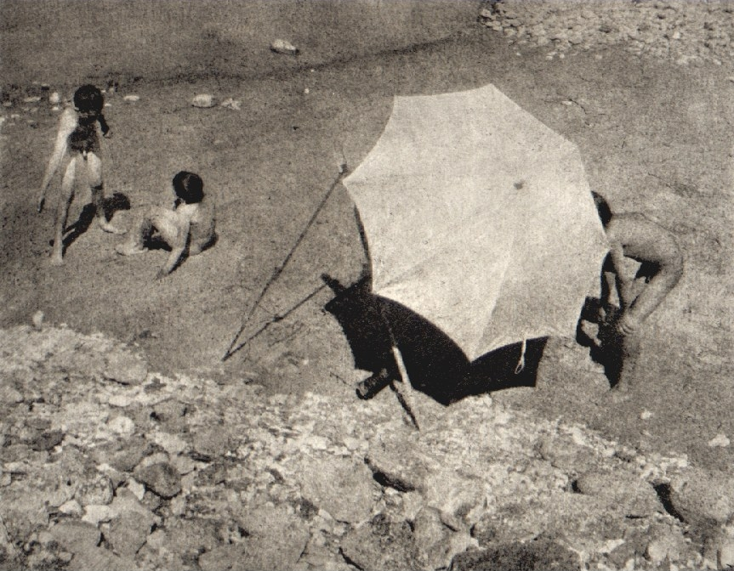
Heinrich Kühn, Slikarski sončnik, 1910, ročno odtisnjena fotogravura

Slide 16
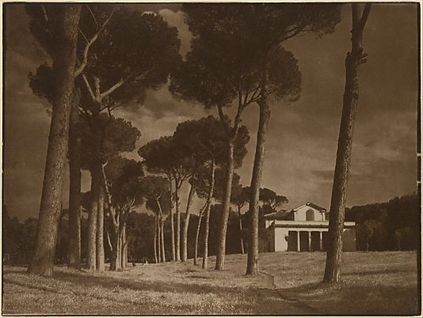
Hugo Henneberg, Pokrajina z vilo, 1902, gumijev tisk

Slide 17
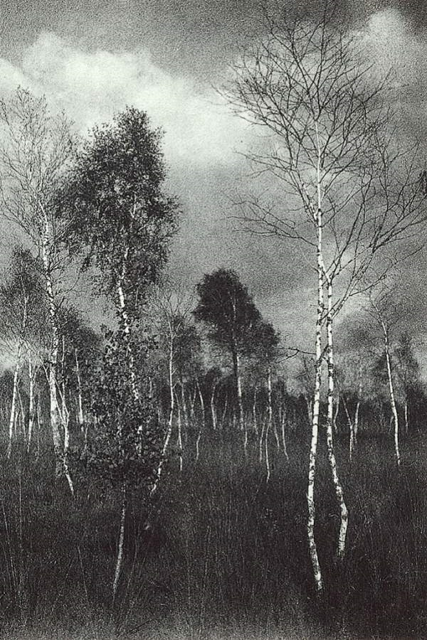
Avgust Berthold, Breze, ok. 1910, gumijev postopek, pigment

Slide 18
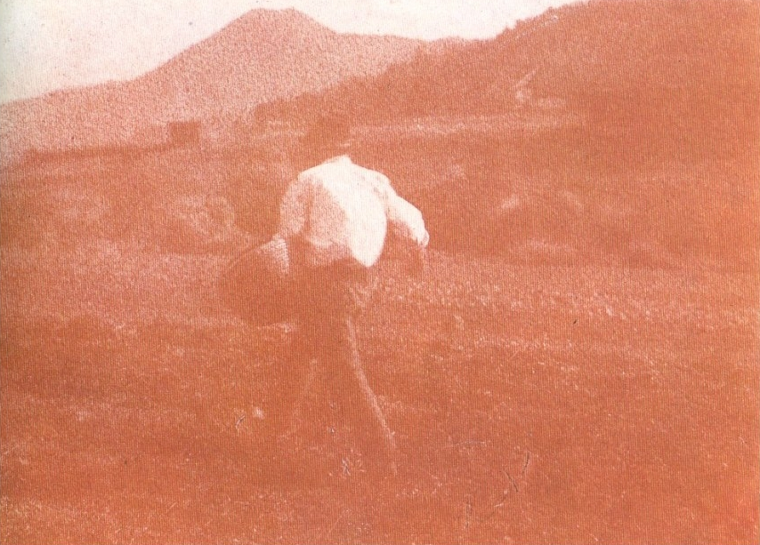
August Berthold, Sejalec, pred 1911, gumijev postopek, zasebna zbirka, Ljubljana

Slide 19
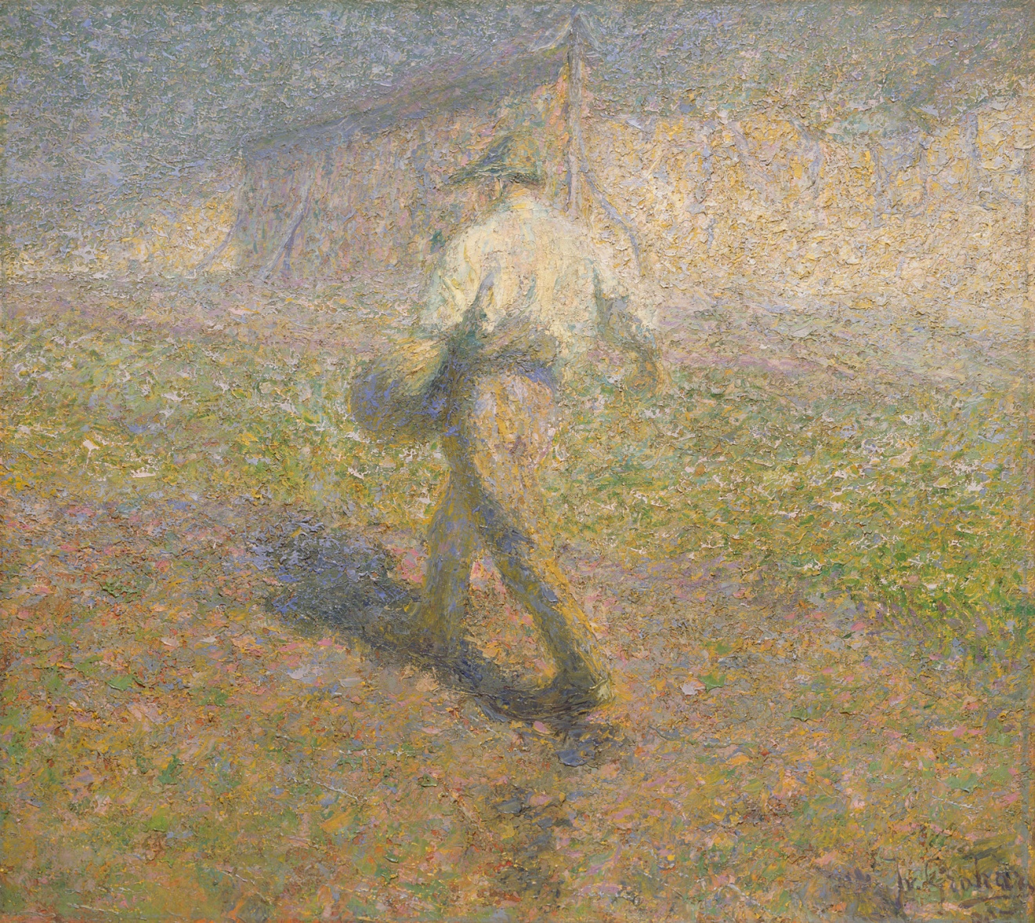
Ivan Grohar, Sejalec, 1907, olje, platno, Moderna galerija, Ljubljana

Slide 20
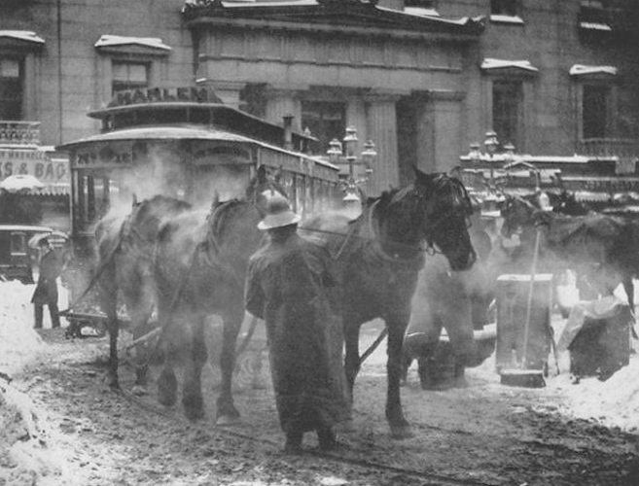
Alfred Stieglitz, Zadnja postaja, 1892, fotogravura

Slide 21
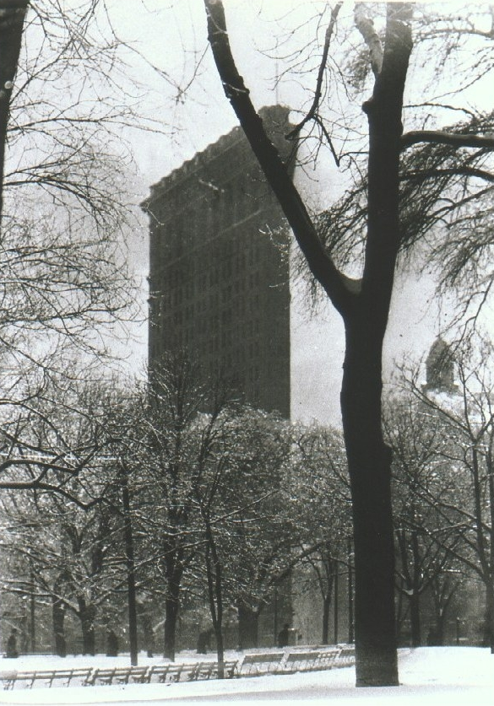
Alfred Stieglitz, The Flat-Iron Building, zima 1902-1903, fotogravura

Slide 22
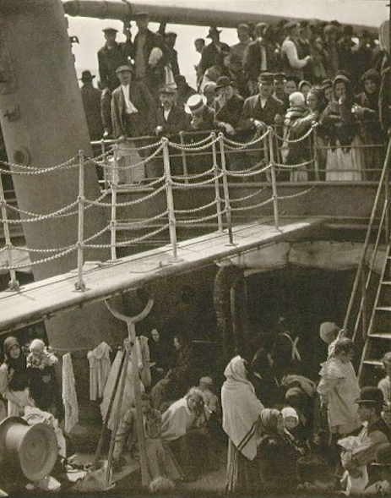
Alfred Stieglitz, Podpalubje, 1907, fotogravura, Muzej moderne umetnosti (MoMA), New York

Slide 23
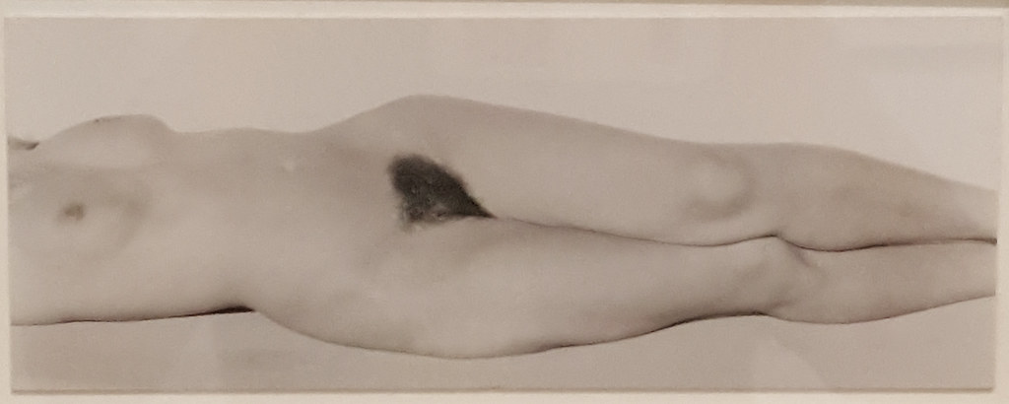
Alfred Stieglitz, Georgia O'Keeffe – Torzo, 1931, želatinsko-srebrova fotografija

Slide 24
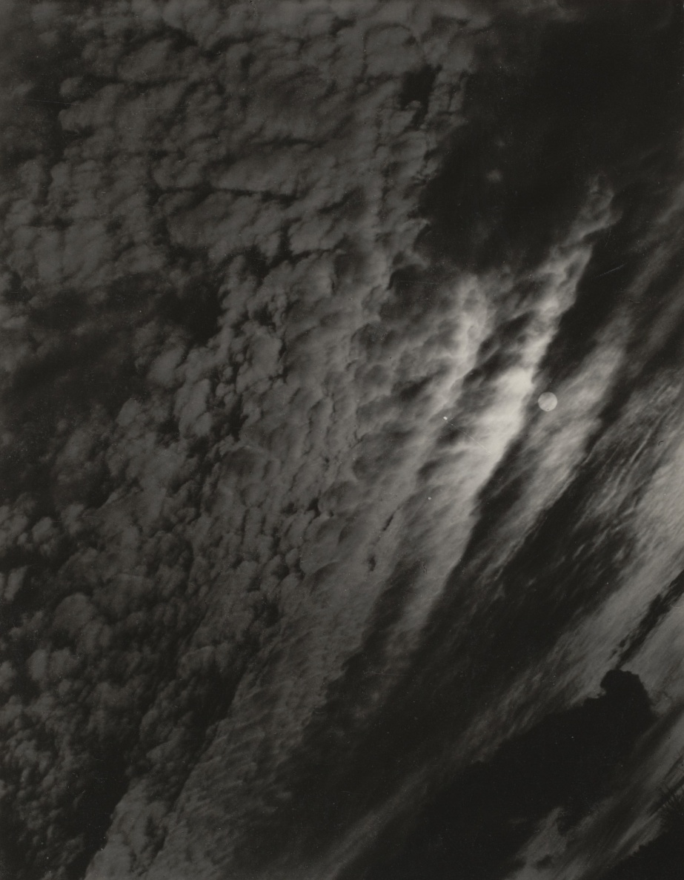
Alfred Stieglitz, Ekvivalent, 1927, želatinsko-srebrova fotografija

Slide 25
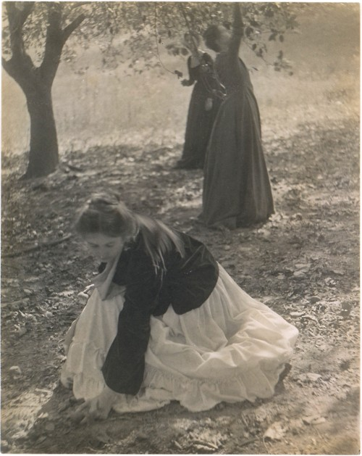
Clarence H. White, Sadovnjak, 1902 platinski tisk, MoMA

Slide 26
MODERNIZEM

Slide 27
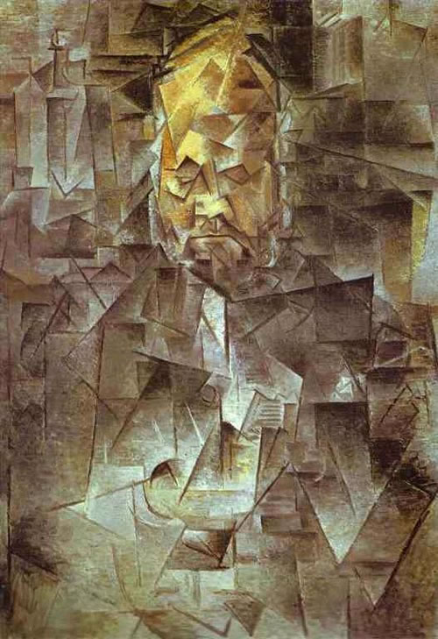
Pablo Picasso, Ambroise Vollard, 1910, Puškinov muzej, Moskva

Slide 28
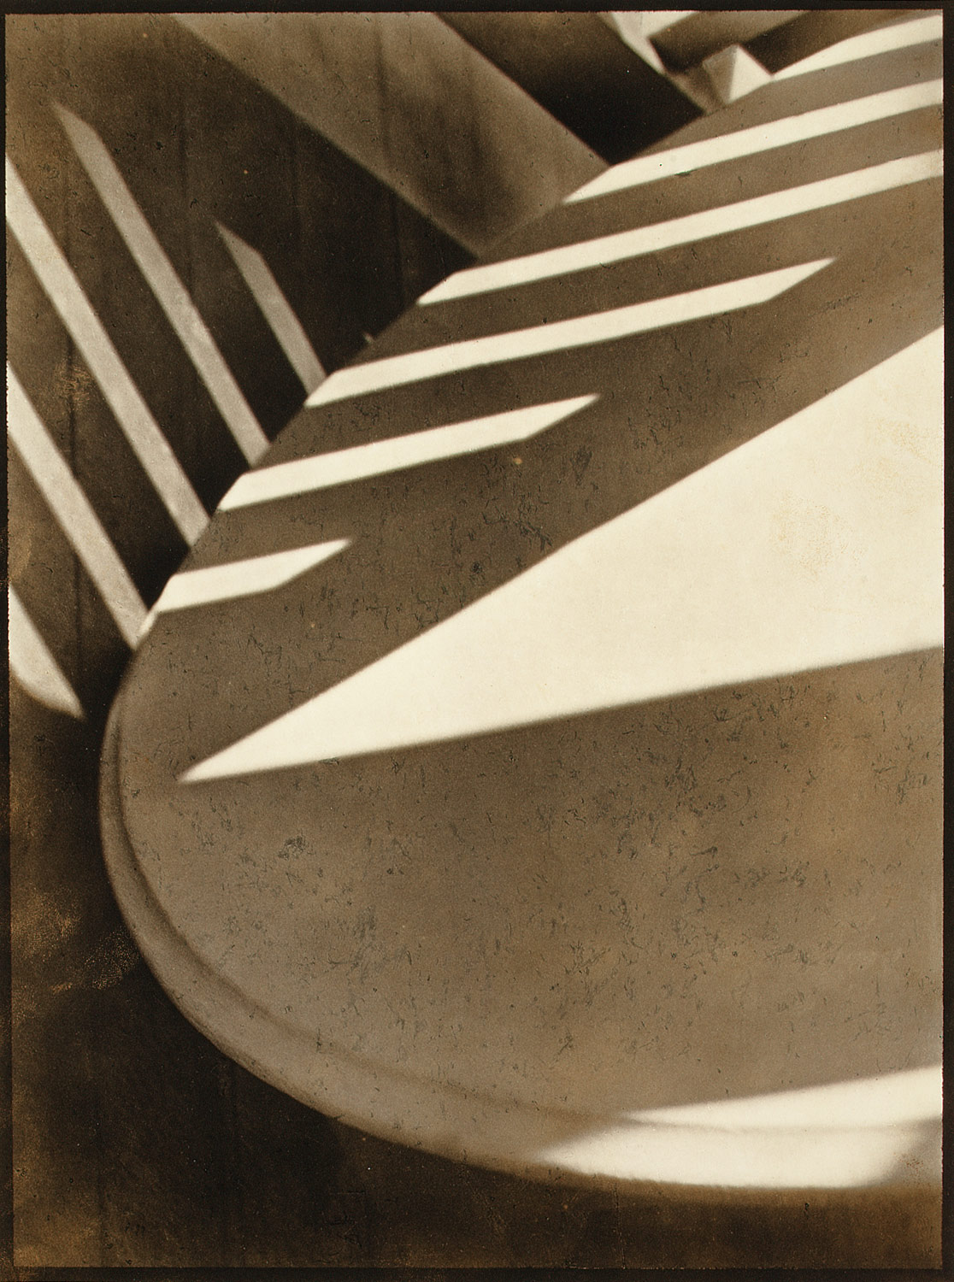
Paul Strand, Abstrakcija: Sence na verandi, Twin Lakes, Connecticut, 1916, želatinsko-srebrova fotografija

Slide 29
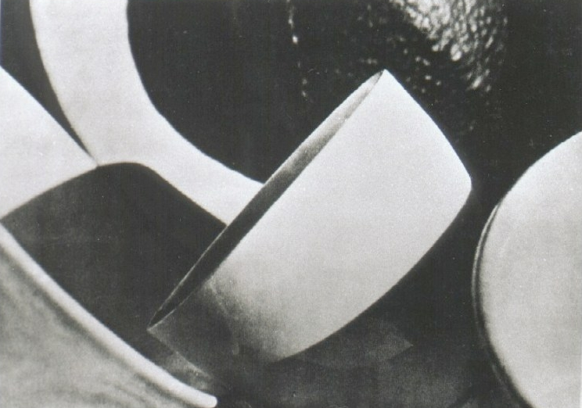
Paul Strand, Pomaranča in skodelice, Twin Lakes, Connecticut, 1916, platinasti tisk

Slide 30
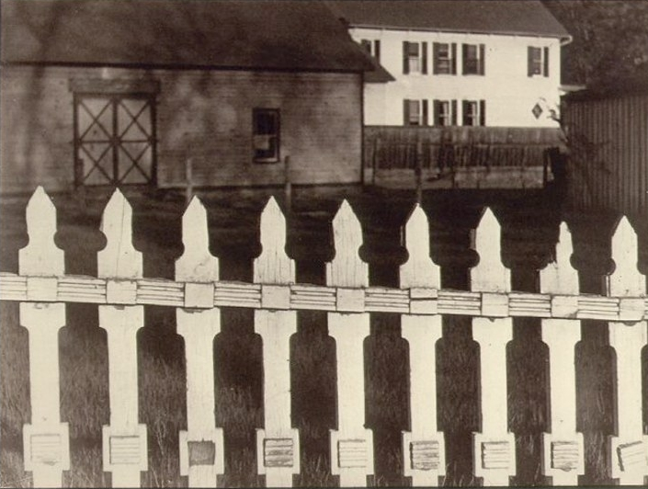
Paul Strand, Bela ograja, Port Kent, New York, 1916, fotogravura

Slide 31
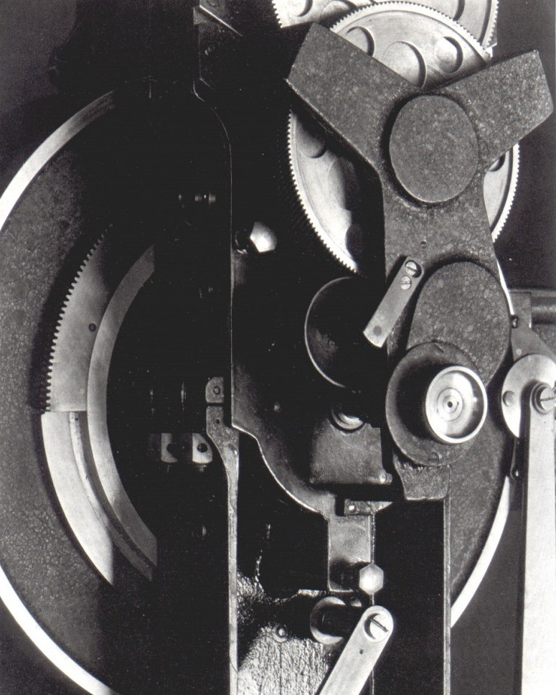
Paul Strand, Dvojni Akeley, New York, 1922, želatinsko-srebrova fotografija

Slide 32
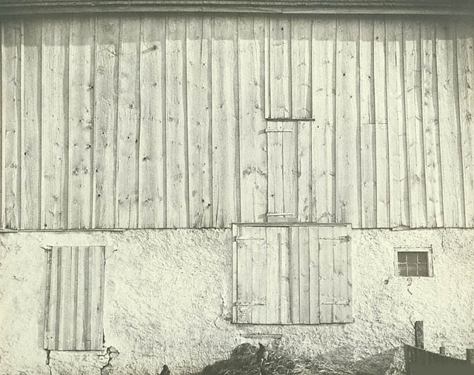
Charles Sheeler, Skedenj v okraju Bucks, 1916, želatinsko-srebrova fotografija

Slide 33
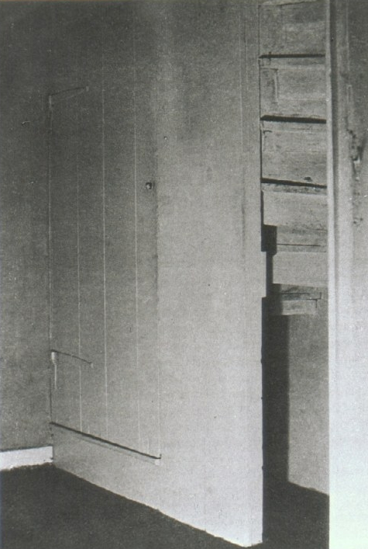
Charles Sheeler, Notranjščina, 1917

Slide 34
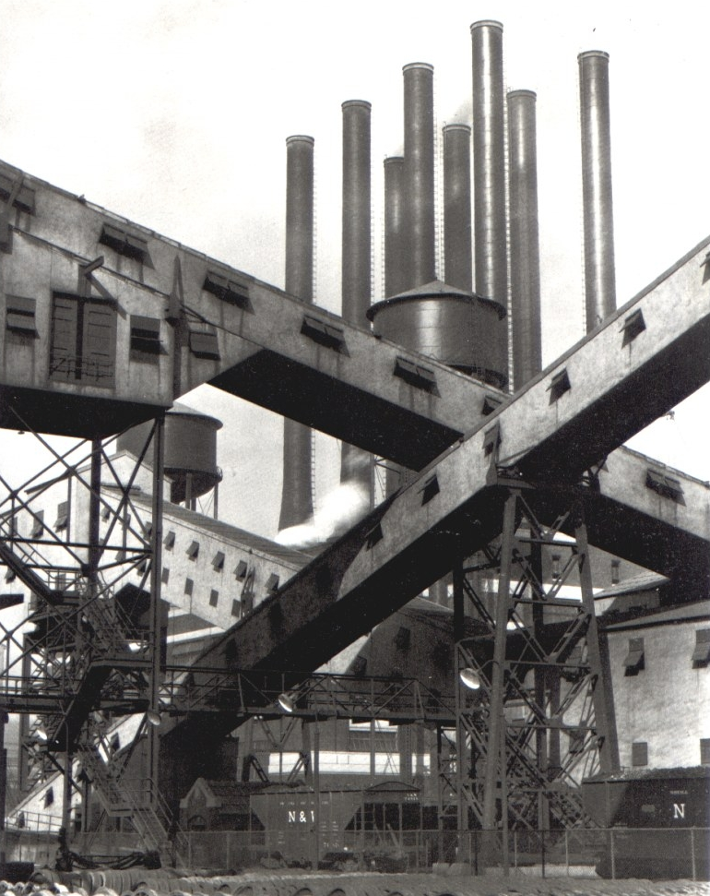
Charles Sheeler, Fordova tovarna, Detroit, 1927, želatinsko-srebrova fotografija

Slide 35
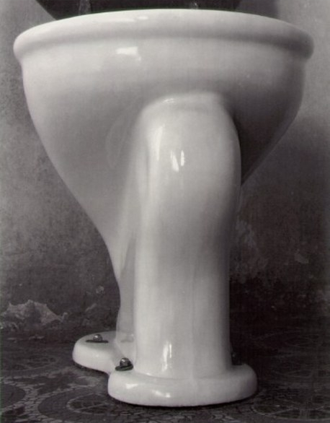
Edward Weston, Straniščna školjka, 1925, želatinsko-srebrova fotografija

Slide 36
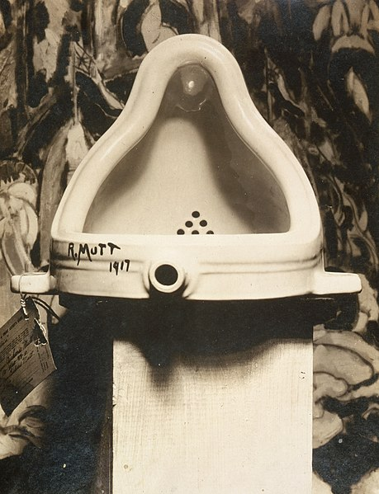
Marcel Duchamp, Vodnjak, 1917 (Foto: Alfred Stieglitz)

Slide 37
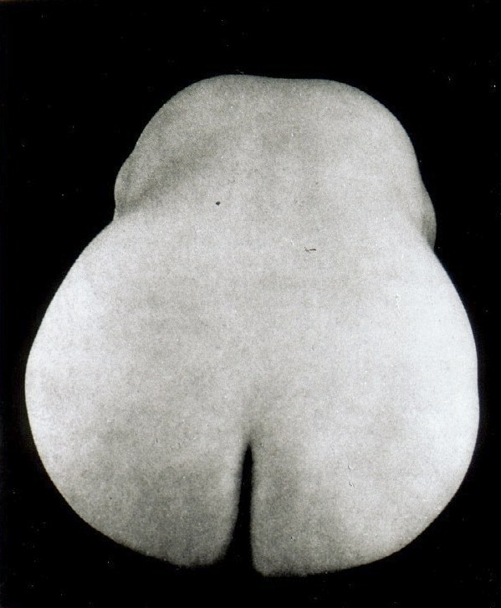
Edward Weston, Gola Anita, 1926, želatinsko-srebrova fotografija

Slide 38
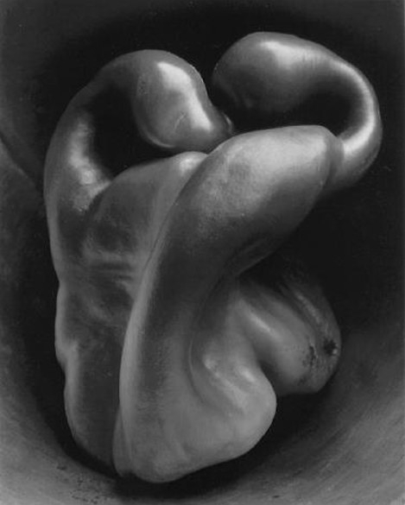
Edward Weston, Paprika,1930, želatinsko-srebrova fotografija

Slide 39
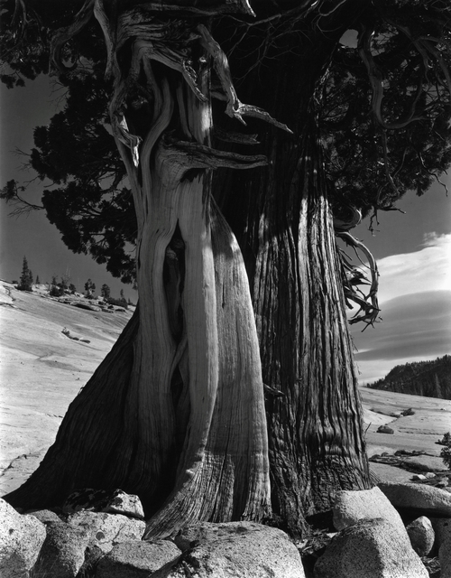
Edward Weston, Študija drevesa, Jezero Tenaya, Yosemitski narodni park, 1938, želatinsko-srebrova fotografija

Slide 40
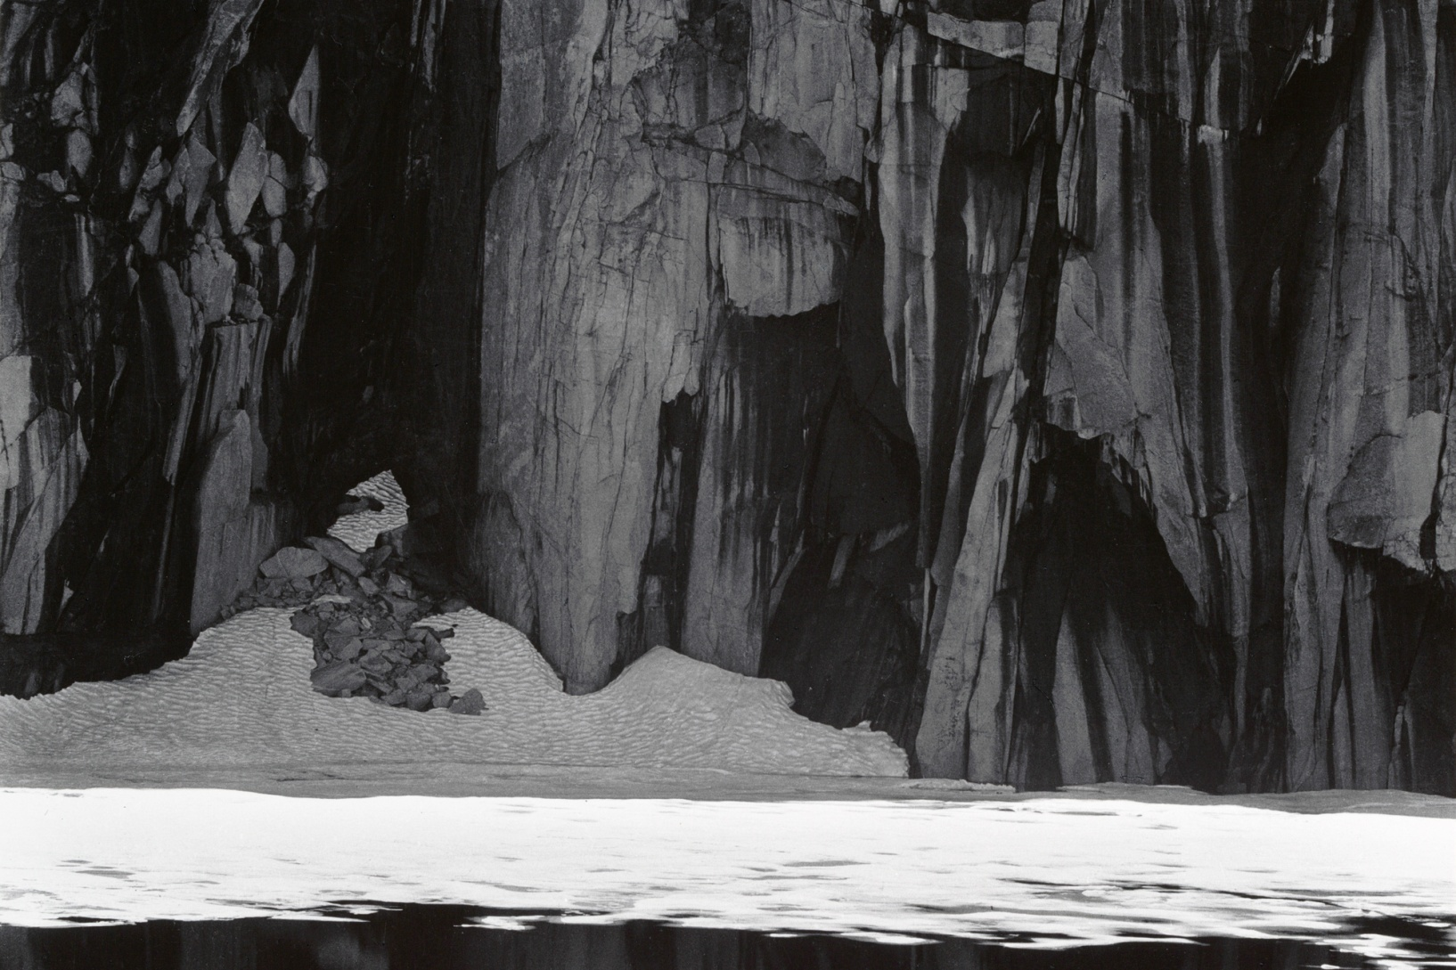
Ansel Adams, Zamrzlo jezero in kleči v Sierri Nevadi, 1934, želatinsko-srebrova fotografija

Slide 41
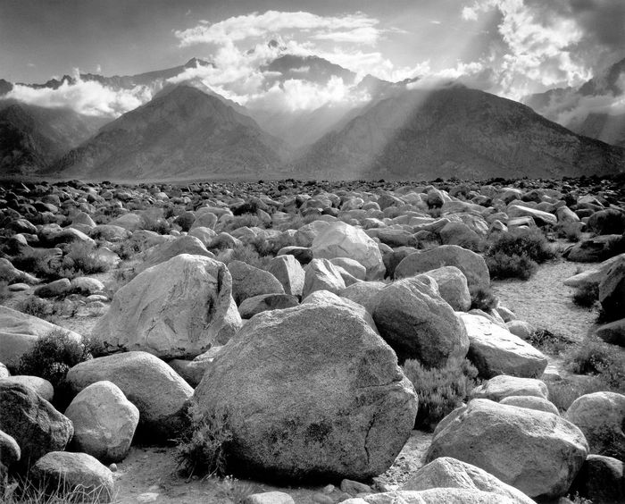
Ansel Adams, Gora Williamson - Nevihta, 1945, želatinsko-srebrova fotografija

Slide 42
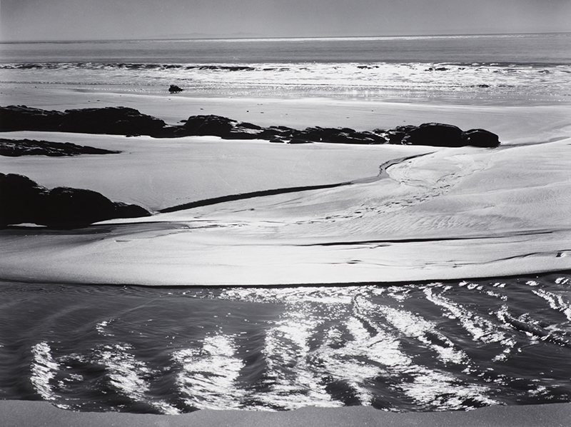
Ansel Adams, Obala Refugio, Kalifornija, 1947, želatinsko-srebrova fotografija

Slide 43
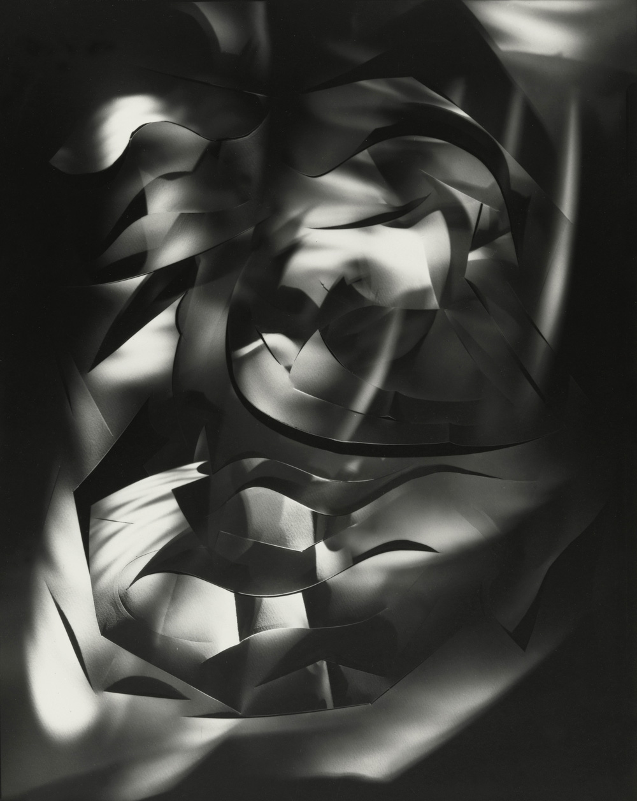
Francis Bruguière, Abstrakcija, ok. 1925, želatinsko-srebrova fotografija

Slide 44
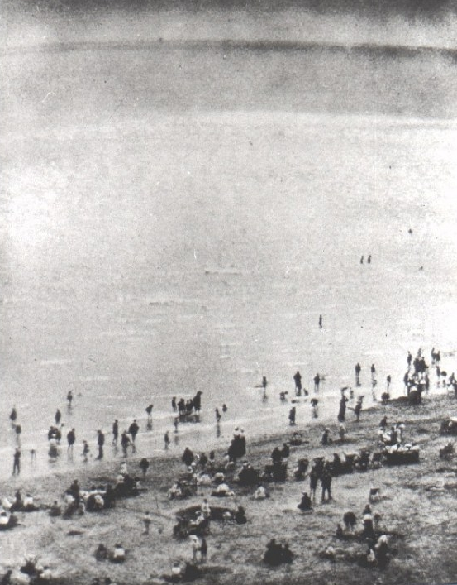
Alvin Langdon Coburn, Morska krajina, ok. 1910, platinski tisk

Slide 45
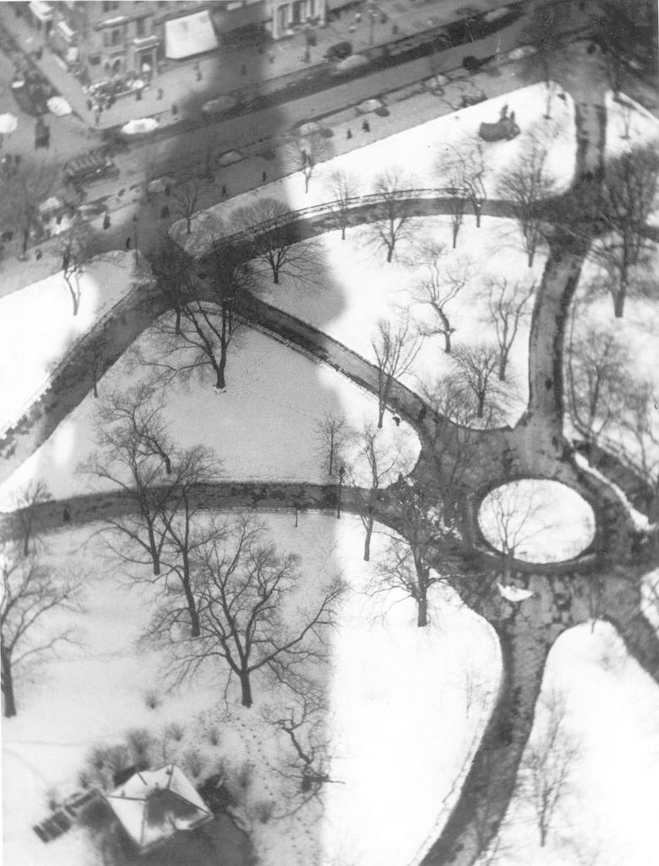
Alvin Langdon Coburn, Hobotnica, 1912, platinski tisk, George Eastman House, Rochester, New York

Slide 46
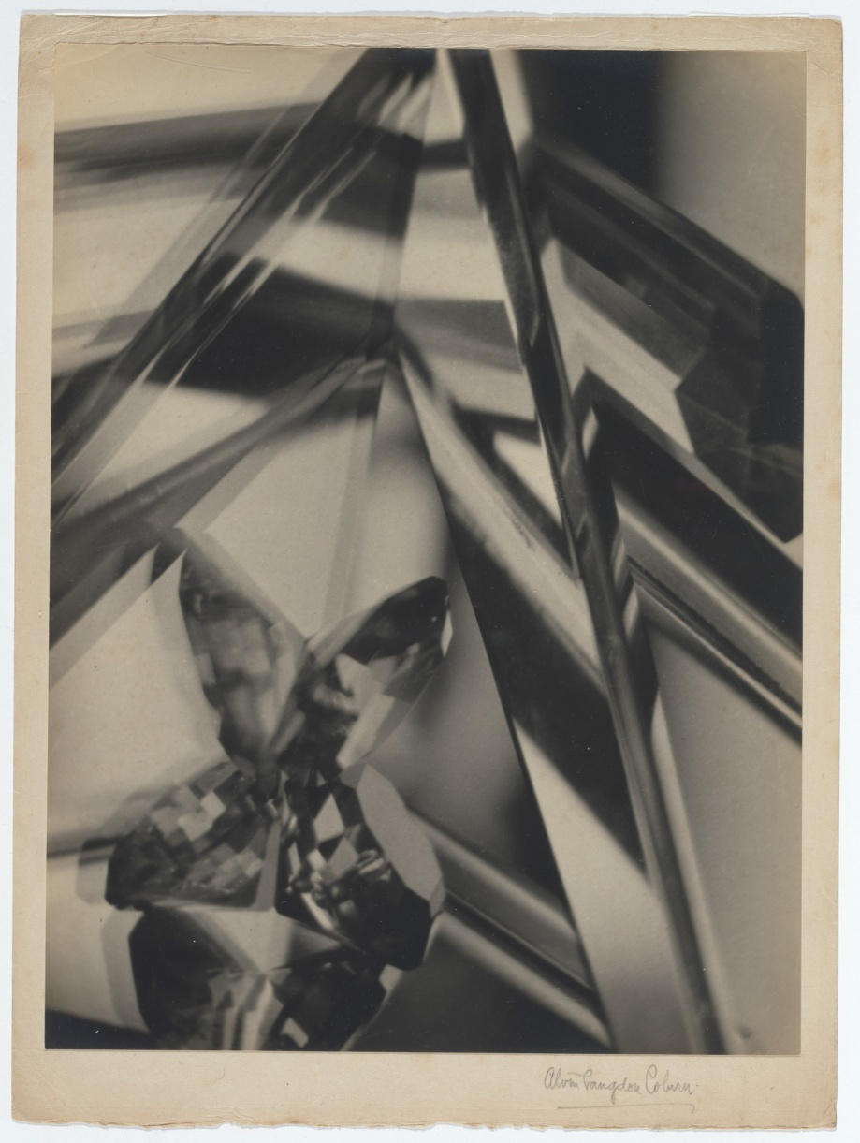
Alvin Langdon Coburn, Vortograf, 1916-17, želatinsko-srebrova fotografija, MoMA, New York

Slide 47
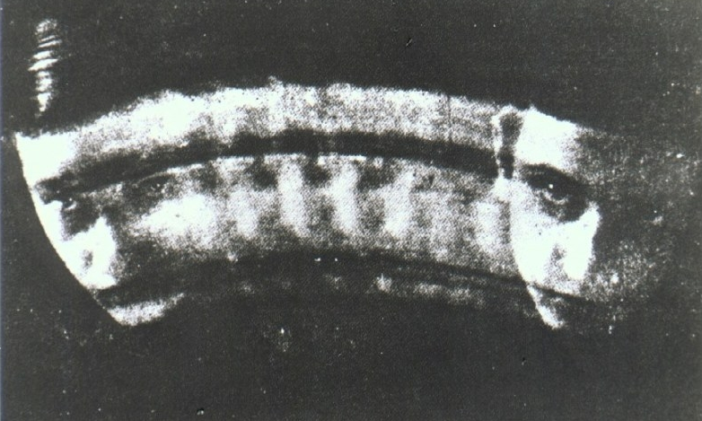
želatinsko-srebrova fotografija
Anton Giulio Bragaglia, Gugajoči se mladenič, 1911,

Slide 48
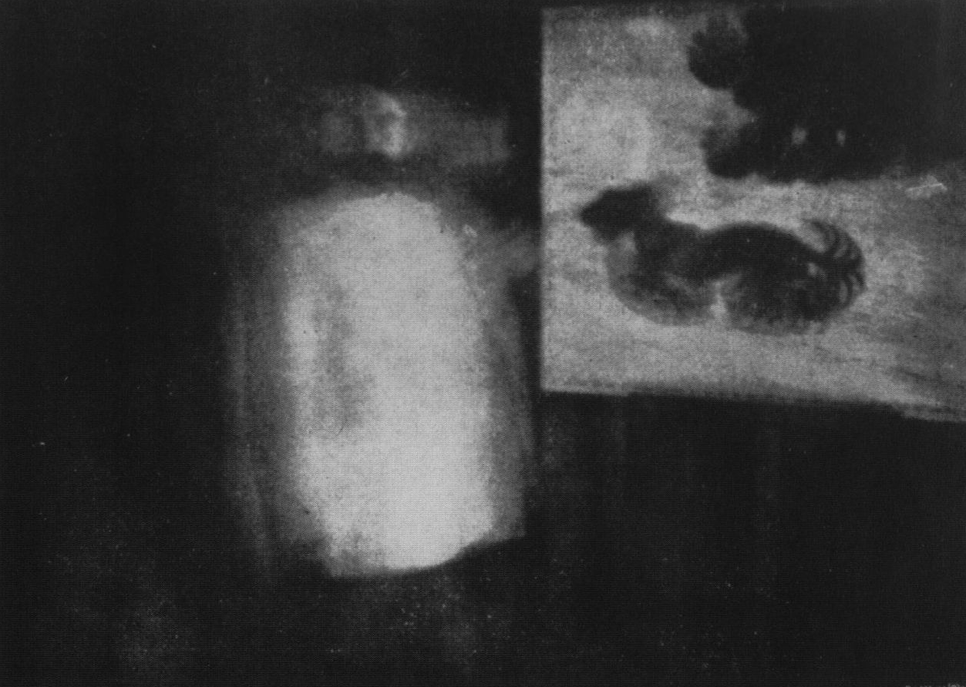
Anton Giulio Bragaglia, Futuristični slikar Giacomo Balla, 1912, želatinsko-srebrova fotografija

Slide 49
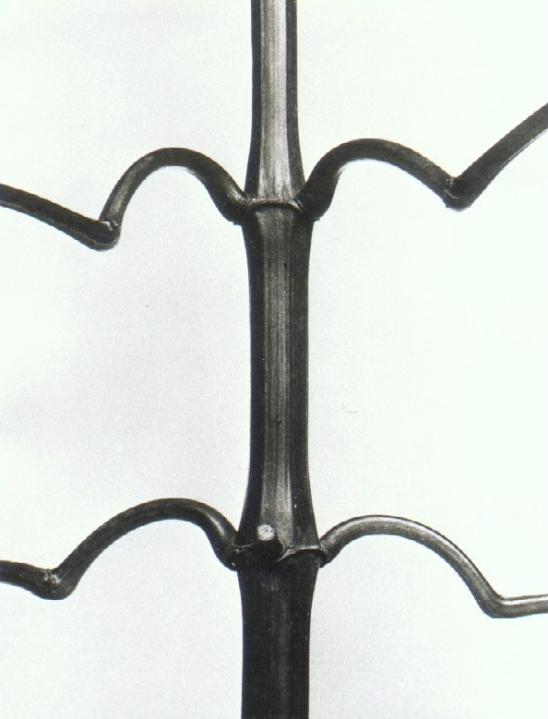
Karl Blossfeldt, Nedotika, Iz knjige Prototipi umetnosti, 1900-1928

Slide 50
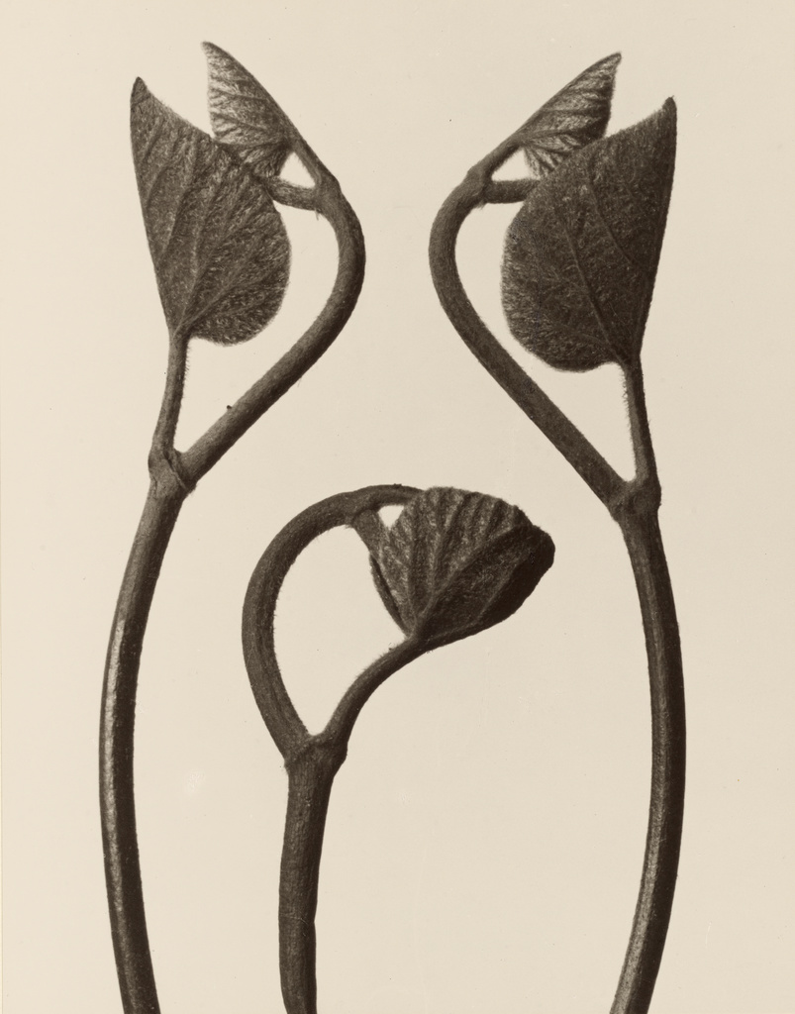
Karl Blossfeldt, Aristolochia – listi in semena, ok.1928

Slide 51
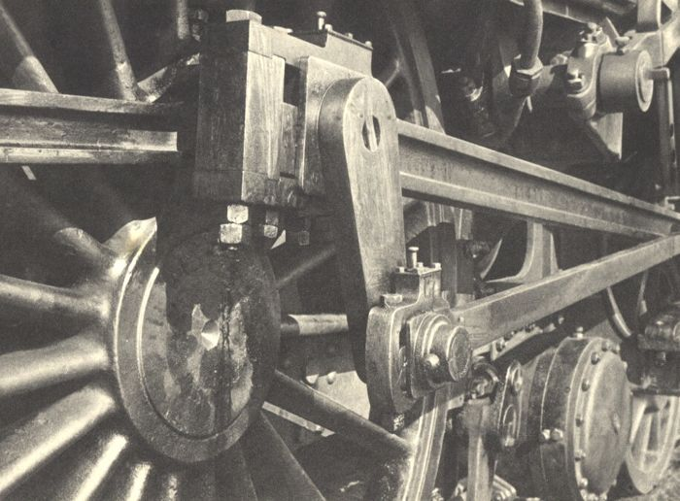
Albert Renger-Patzsch, Pogonska os lokomotive, 1923, želatinsko-srebrova fotografija

Slide 52
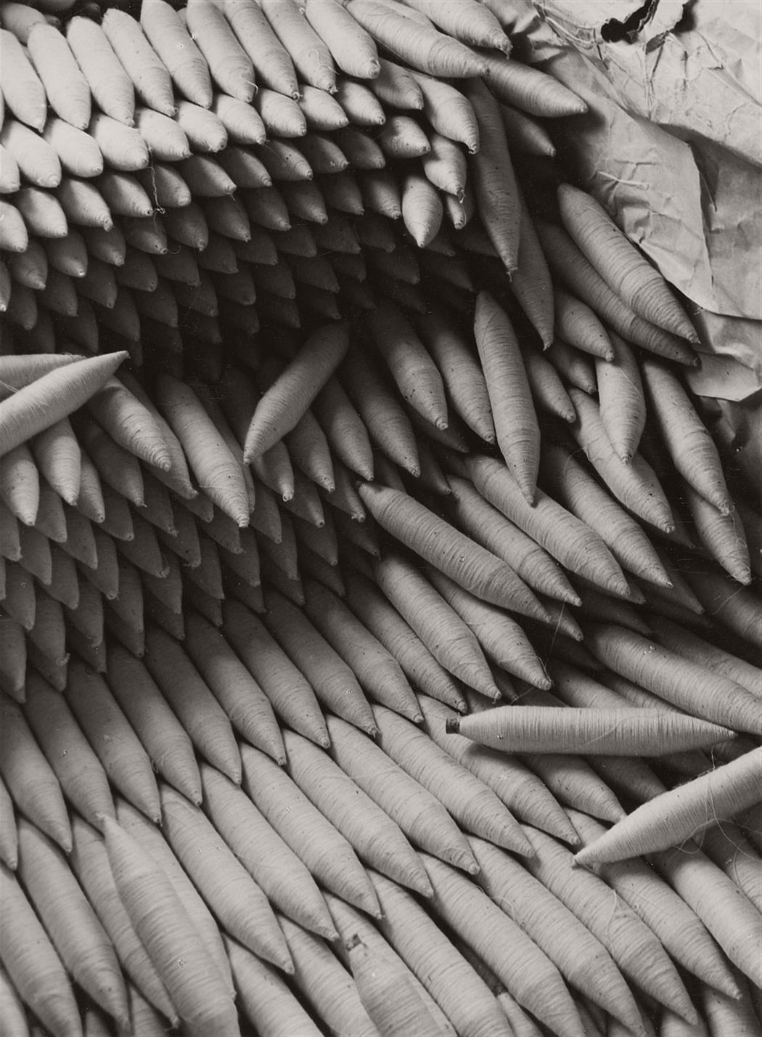
Albert Renger-Patzsch, Tovarna nogavic, Chemnitz, 1925, želatinsko-srebrova fotografija

Slide 53

Fran Krašovec, Perilo, 1931,
želatinsko-srebrova fotografija, Gorenjski muzej, Kranj

Slide 54

Janko Skerlep, Obodi za rešeta, 1930,
želatinsko-srebrova fotografija, Gorenjski muzej, Kranj

Slide 55

Janko Skerlep, Led, 1930,
želatinsko-srebrova fotografija, Gorenjski muzej, Kranj

Slide 56

Man Ray, Solze, 1930, želatinsko-srebrova fotografija

Slide 57

Helmar Lerski, iz cikla Vsakdanji obrazi, 1928-30, želatinsko-srebrova fotografija

Slide 58

Christian Schad, Sporočilo SP/LI, 1918,
schadografija (fotogram)

Slide 59

Christian Schad, Schadografija, 1918,
schadografija (fotogram), MoMA, New York

Slide 60

Georg Grosz in John Heartfield, Dada-merika, 1919,
fotokolaž, Fotografski kabinet Kraljeve univerze, Leiden, Nizozemska

Slide 61

John Heartfield, Adolf, nadčlovek: požira zlato in izmetava bedarije, objavljeno 17. julija 1932, fotomontaža

Slide 62

John Heartfield, Duh Ženeve, objavljeno 27. novembra 1932, fotomontaža

Slide 63

Hannah Höch, Rez s kuhinjskim nožem (nožem za torte) skozi nemško zadnjo weimarsko kulturno obdobje s pivskim trebuhom, ok. 1919,
fotokolaž, Narodna galerija, Berlin

Slide 64

Max Ernst, Pesem mesa, 1920,
mešana tehnika

Slide 65
Man Ray, Solze, 1930, želatinsko-srebrova fotografija

Slide 66

Man Ray, iz mape Les Champs délicieux, 1922, rayogram, Umetnoobrtni muzej, Praga

Slide 67

Man Ray, Speča ženska, 1929,
solarizacija želatinsko-srebrove fotografije, MoMA, New York

Slide 68

Man Ray, Ingresova violina, 1924,
želatinsko-srebrova fotografija

Slide 69

André Kertész, Distorzija št. 40, 1933,
želatinsko-srebrova fotografija

Slide 70

André Kertész, Distorzija št. 147, 1933,
želatinsko-srebrova fotografija

Slide 71

Brassaï, Ulica Quincampoix, 1933,
želatinsko-srebrova fotografija

Slide 72

Brassaï, V hotelu na ulici Quincampoix, 1932,
želatinsko-srebrova fotografija

Slide 73

Brassaï, Iz cikla Grafiti,1944-45,
želatinsko-srebrova fotografija

Slide 74

Brassaï, Iz cikla Grafiti, ok. 1950,
želatinsko-srebrova fotografija

Slide 75

Raoul Ubac, iz serije Bitka Amazonk, 1938-39,
mešana tehnika, Georges Pompidou, Pariz

Slide 76

Veno Pilon, Maske,1930,
želatinsko-srebrova fotografija, Pilonova galerija, Ajdovščina

Slide 77

Aleksander Rodčenko, Stolp Šukov, 1929,
želatinsko-srebrova fotografija

Slide 78

Aleksander Rodčenko, Ženska pri telefonu, 1928,
želatinsko-srebrova fotografija

Slide 79

Aleksander Rodčenko, Dekle z Leico, 1934,
želatinsko-srebrova fotografija

Slide 80

Aleksander Rodčenko, Pionir s trobento, 1930, želatinsko-srebrova fotografija

Slide 81

Aleksander Rodčenko, Športna parada, 1932, želatinsko-srebrova fotografija

Slide 82

Boris Ignatovič, Pri delu, 1929,
želatinsko-srebrova fotografija

Slide 83

El Lisicki (El Lissitzky), Konstruktor – lastni portret, 1924,
fotomontaža

Slide 84

Lucia Moholy-Nagy, László Moholy-Nagy, 1926, želatinsko-srebrova fotografija

Slide 85

László Moholy-Nagy, Fotogram, 1922

Slide 86

László Moholy-Nagy, Pogled z radijskega stolpa, 1928,
želatinsko-srebrova fotografija, Umetnostni inštitut, Chicago

Slide 87

Walter Peterhans, Tihožitje, 1929,
želatinsko-srebrova fotografija

Slide 88

Herbert Bayer, Sončna terasa, 1930,
želatinsko-srebrova fotografija

Slide 89

Herbert Bayer, Človeško nemogoče (Avtoportret), 1932,
fotomontaža

Slide 90

Florence Henri, Abstraktna kompozicija, 1929,
želatinsko-srebrova fotografija

Slide 91

Avgust Černigoj, Ferdo Delak, ok. 1928,
reprodukcija objave v reviji Der Sturm

Slide 92

Mario Lavrenčič, Igra z zrcalom, ok. 1927

Slide 93

Postavitev razstave Film und Foto, Stuttgart, 1929

